Slide 1
Audit Carrefour Express
Magasin : JAAFAR RAOUED
19/12/2019
Dr Hend KAMOUN

Slide 2
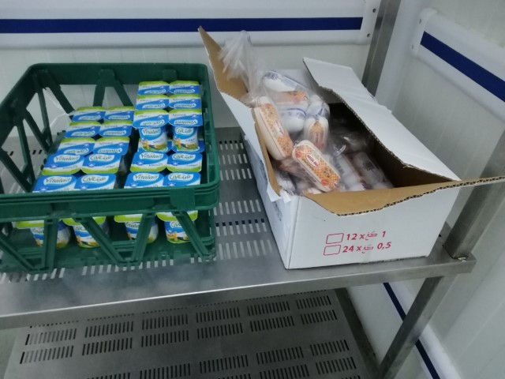
Chambre froide PLS: éliminer le carton avant l’entreposage des prduits

